Slide 1
ПОКОРИТЕЛИ
КОСМОСА
Разработчик: Садчикова Н. Л.
Самара 2019 г.

Slide 2
Стартуют в космос корабли –
Вслед за мечтою дерзновенной!
Как здорово, что мы смогли
В просторы вырваться
Вселенной!

Slide 3
КОСМОНАВТ
Человек, совершающий полет
в космос с целью испытания
космической техники и
ведения научных наблюдений

Slide 4
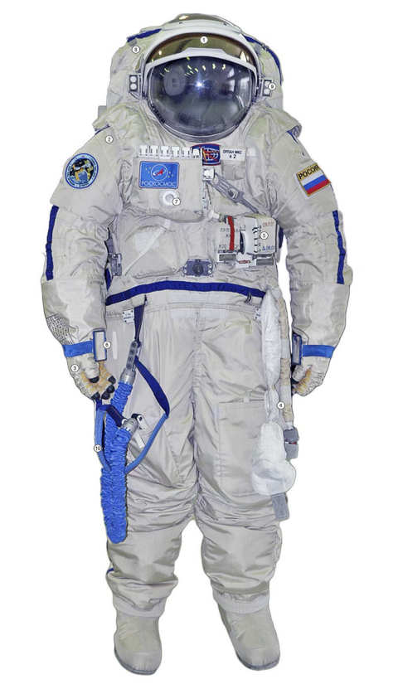
ОДЕЖДА
КОСМОНАВТА
СКАФАНДР (герметический костюм)
ШЛЕМ
ПЕРЧАТКИ
БОТИНКИ
БАЛЛОНЫ С ВОЗДУХОМ

Slide 5
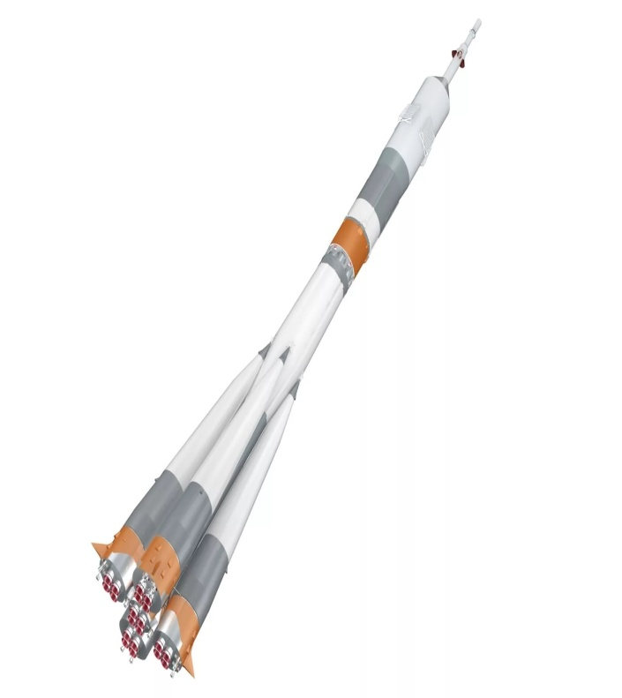
РАКЕТА
Это летательный аппарат,
с помощью которого человек получил возможность побывать в космосе, на Луне, выводить на околоземную орбиту спутники и космические станции

Slide 6
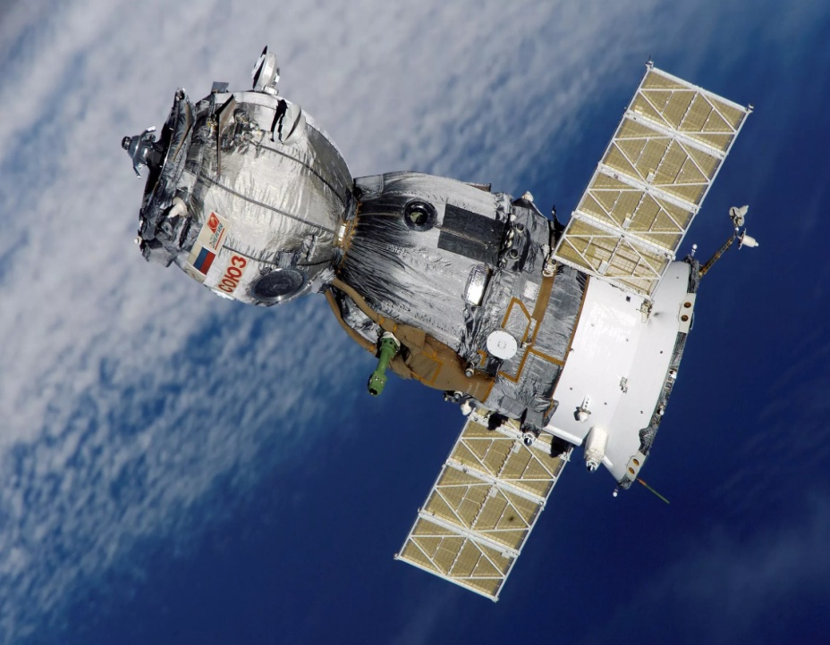
КОСМИЧЕСКИЙ
КОРАБЛЬ
Это летательный аппарат, предназначен для полета людей и перевозки грузов в космическом
пространстве. Располагается в голове ракетоносителя.

Slide 7
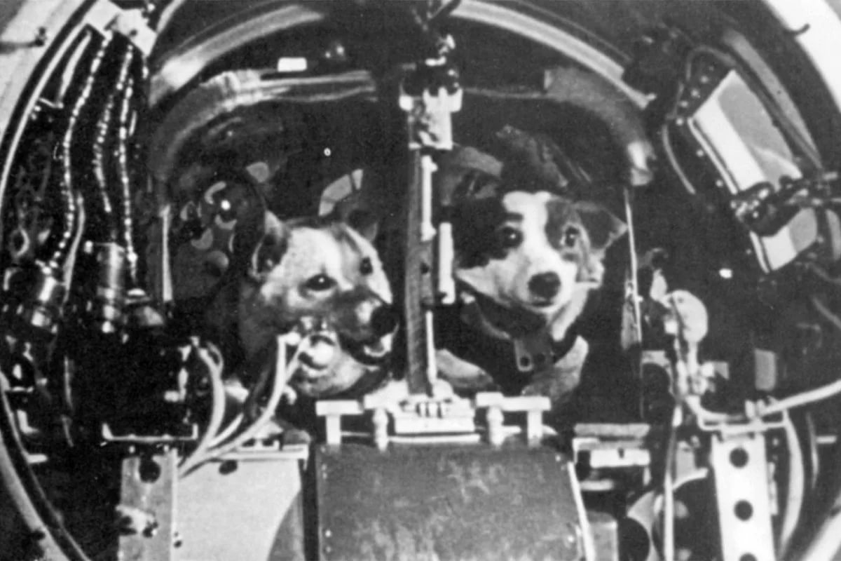
ЛАЙКА, БЕЛКА И СТРЕЛКА
3 ноября 1957 произошел
1-й полет в космос живого существа. Это была собака Лайка.
19 августа 1960 полетели
в космос и благополучно вернулись на Землю в катапультируемой капсуле собаки Белка и Стрелка.

Slide 8
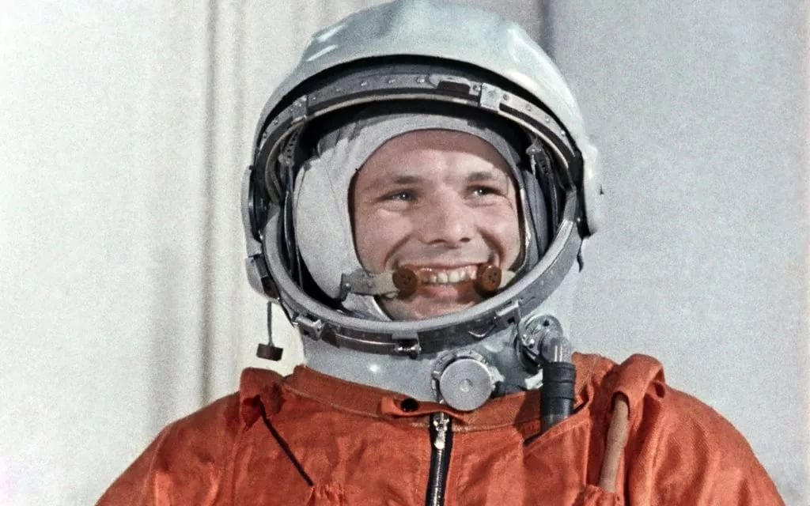
ПЕРВЫЙ ЧЕЛОВЕК
В КОСМОСЕ
ГАГАРИН
ЮРИЙ АЛЕКСЕЕВИЧ
12 апреля 1961 с космодрома Байконур совершен первый полет в космос. Длительность полета 108 минут- один виток вокруг Земли. Корабль «Восток», позывной «Кедр».
12 апреля объявлен праздником Днем Космонавтики.

Slide 9
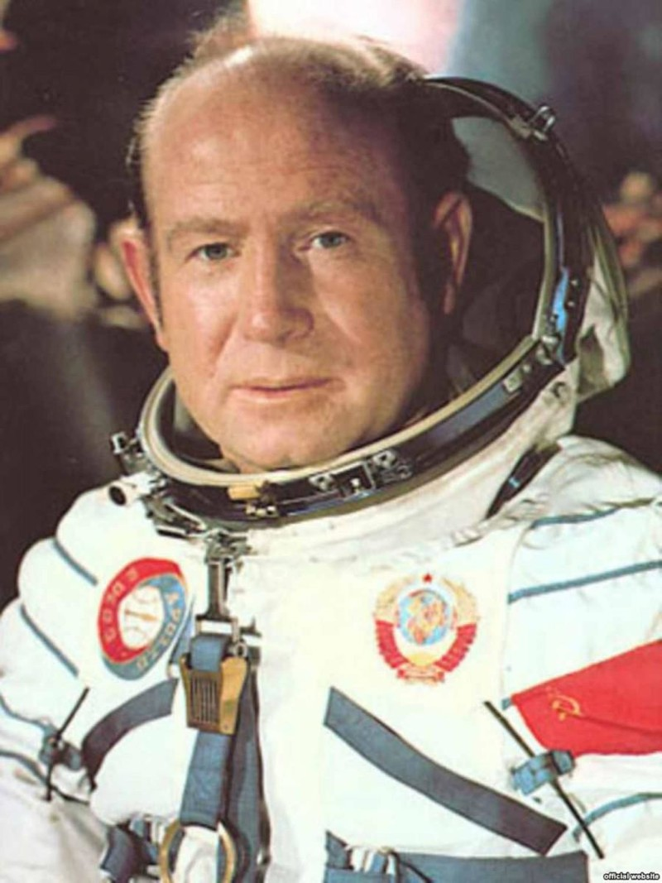
ВЫХОД В ОТКРЫТЫЙ КОСМОС
ЛЕОНОВ
АЛЕКСЕЙ АРХИПОВИЧ
Первый космонавт, вышедший в открытый космос.
18 марта 1965 г. Продолжительность нахождения в открытом космосе
12 минут 9 секунд.
Корабль «Восход -2», позывной «Алмаз -2».

Slide 10
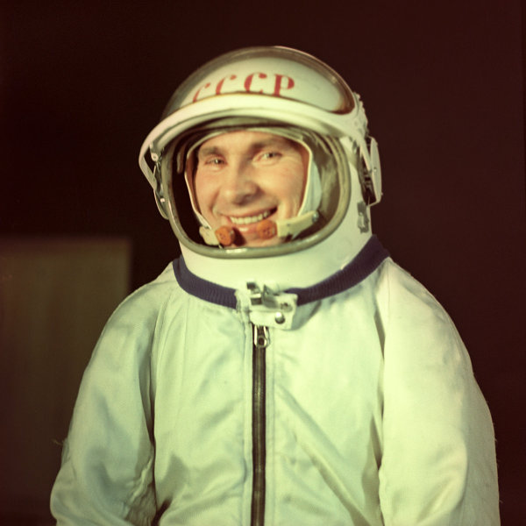
ВЫХОД В ОТКРЫТЫЙ КОСМОС
БЕЛЯЕВ
ПАВЕЛ ИВАНОВИЧ
Полет в космос совершил
18-19 марта 1965 г., совместно с Леоновым А. А., в качестве командира корабля.
Корабль «Восход -2», позывной «Алмаз -1».

Slide 11
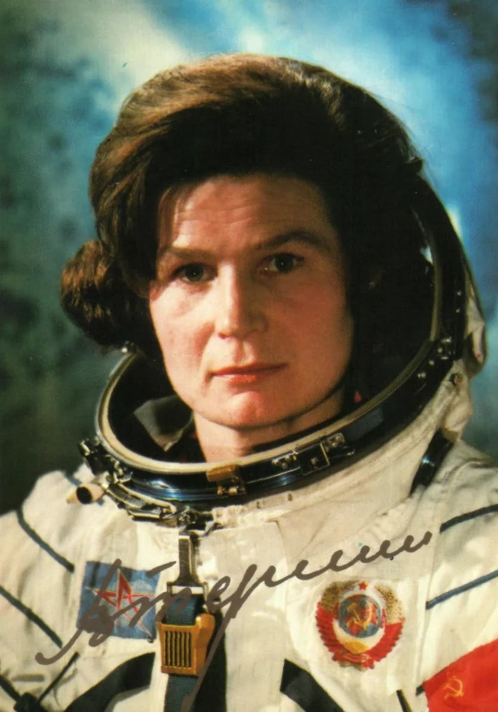
ПЕРВАЯ ЖЕНЩИНА В КОСМОСЕ
ТЕРЕШКОВА ВАЛЕНТИНА ВЛАДИМИРОВНА
Первая женщина – космонавт
в мире.
Полет 16-19 июня 1963 г.
На корабле «Восток -6»
48 раз облетела вокруг планеты.
Позывной «Чайка».

Slide 12
Летит в космической дали,
Стальной корабль вокруг Земли!
И хоть малы его кошки,
Все видно в них,
Как на ладошке:
Степной простор,
Морской прибой,
А может быть и
нас с тобой!

Slide 13
СПАСИБО
ЗА
ВНИМАНИЕ!

